Slide 1

NHIỆT LIỆT CHÀO MỪNG
QUÝ THẦY CÔ VÀ CÁC EM
THAM GIA GIỜ HỌC
Môn: Tiếng Việt

Slide 2
Ôn bài cũ
et
êt
it
thịt bò
kết bạn
mệt mỏi
két sắt
hò hét
con vịt
dệt vải
mùi khét

Slide 3
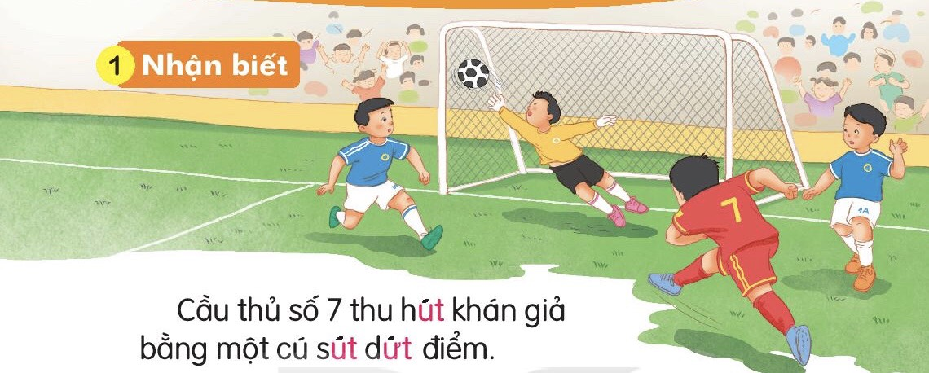
Bài 52: UT ƯT
Cầu thủ số 7 thu hút khán giả bằng một cú sút dứt điểm.
hút
sút
dứt

Slide 4

U
t
Ư
U
Ư
+
t

Slide 5
ut
t
t
ưt
u
ư
s
ut
sút
bụt
ut
ut
ut
ut
hụt
lụt
sụt
dứt
ưt
ưt
ưt
mứt
nứt
sứt
ưt

Slide 6
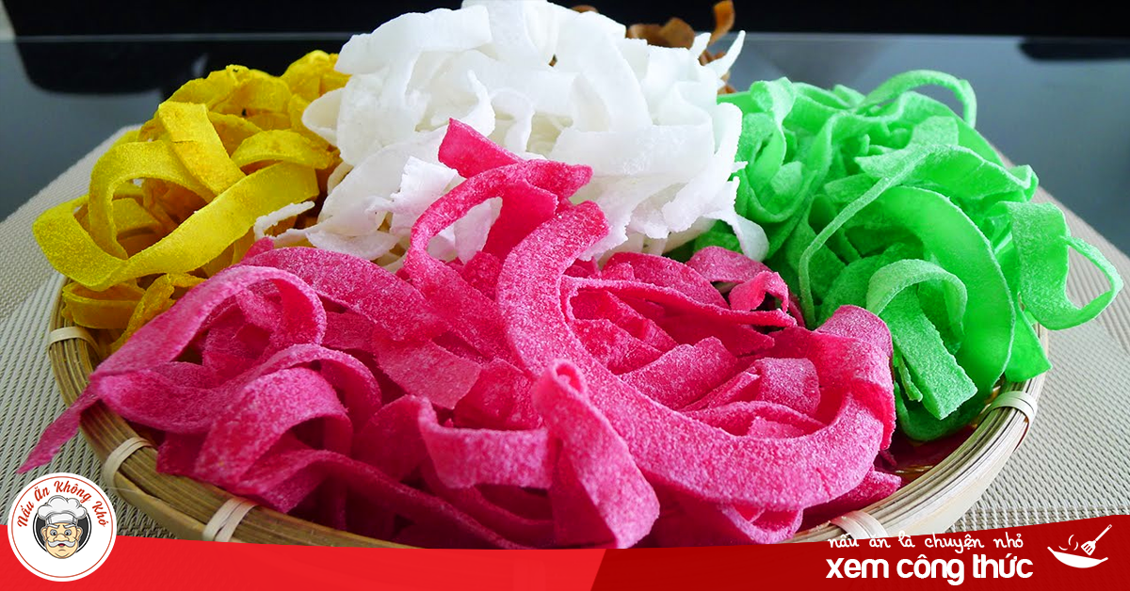
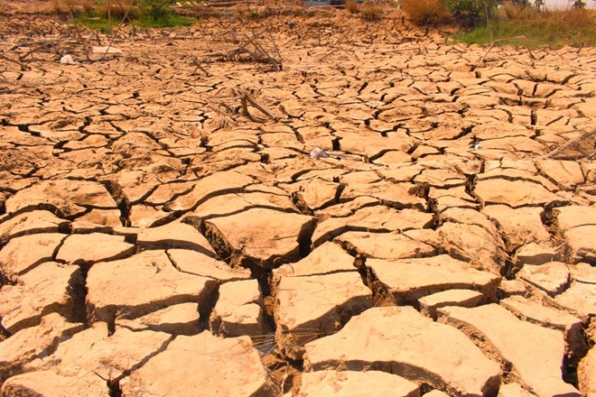
bút chì
ut
ưt
ưt
mứt dừa
nứt nẻ

Slide 7


Viết bảng con

Slide 8




Slide 9


Slide 10



Slide 11
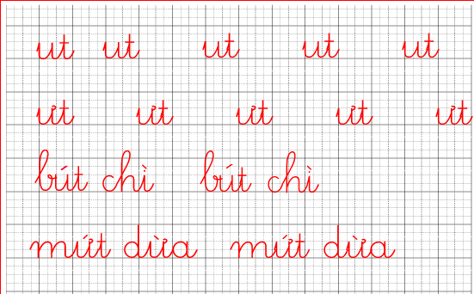

Slide 12

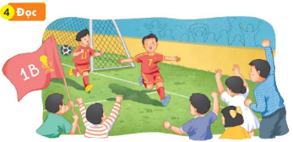
Trận đấu thật gay cấn. Lúc đầu, đội bạn chơi rất hay, đội nhà bị dẫn 1 bàn. Bất ngờ, cầu thủ số 7 sút xa, tỉ số là một đều. Phút chót, số 7 lại bứt phá. Khán giả reo, nhảy múa.

Slide 13
1
2
Trận đấu thật gay cấn. Lúc đầu, đội bạn chơi rất hay, đội nhà bị dẫn 1 bàn. Bất ngờ, cầu thủ số 7 sút xa, tỉ số là một đều. Phút chót, số 7 lại bứt phá. Khán giả hò reo, nhảy múa.
3
sút
4
Phút
bứt
5

Slide 14
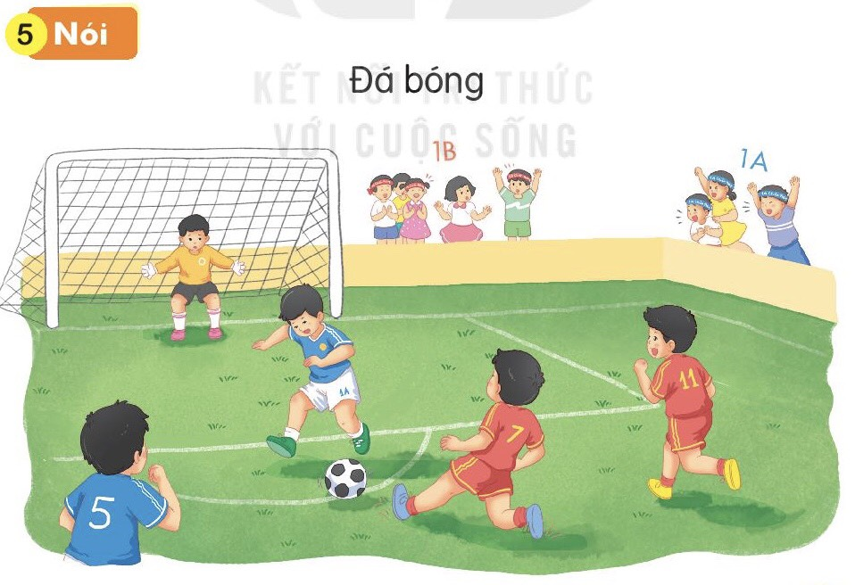


Slide 15

Củng cố
- Con hãy tìm những từ ngữ ngoài bài có chứa vần ut, ưt ?
- Nói câu với một trong những từ ngữ con vừa tìm được?

